Slide 1
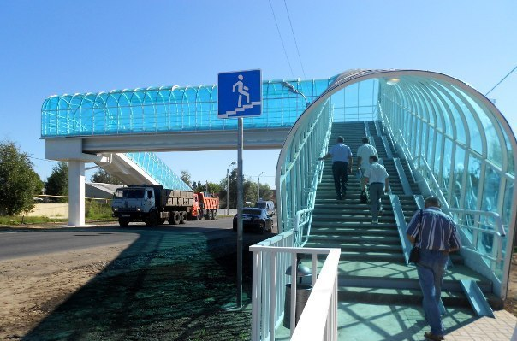
Надземный

Slide 2
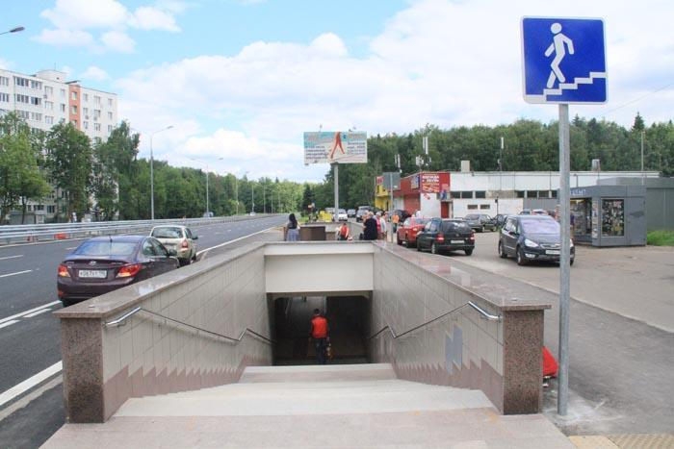
Подземный

Slide 5
Пешеходный переход
Пешеходный
переход,
Здесь хозяин –
пешеход!
Пешехода
пропусти,
Не мешай ему идти!

Slide 6
Остановки общественного
транспорта

Slide 7
Осторожно Дети!
Стоп,
водитель! Тормози!
Школа где-то
тут вблизи,
Лагерь или
детский сад!
Берегите
жизнь ребят.

Slide 8
Движение пешеходов
запрещено
Пешеход, замедли
ход,
Стой, дружище-
пешеход!
Пешеходу хода нет,
Этот знак – на путь
запрет!

Slide 9
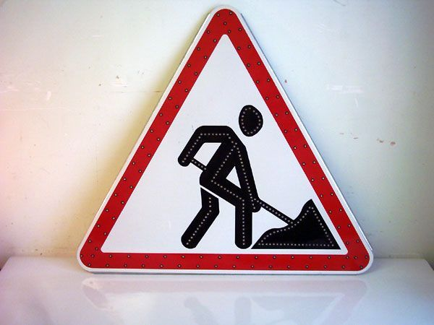
Дорожные работы
Ремонтировать
шоссе
Нужно
обязательно!
Знак вас просит,
чтобы все
Ехали
внимательно.

Slide 10
Движение на велосипедах
запрещено
Эй, постой, велосипед!
Знак заметил или нет?
Рядом твой дружок мопед.
Вам двоим – движенья нет!

Slide 11
Пункт питания
Погоди, дружок
немножко!
Видишь – вилка, видишь
– ложка!
Мы не будем торопиться,
Здесь мы можем
подкрепиться!
До чего же знак
приятный,
Ждет обед наш
ароматный!

Slide 12
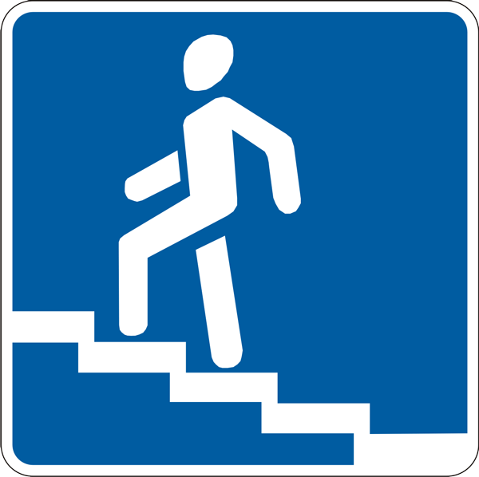
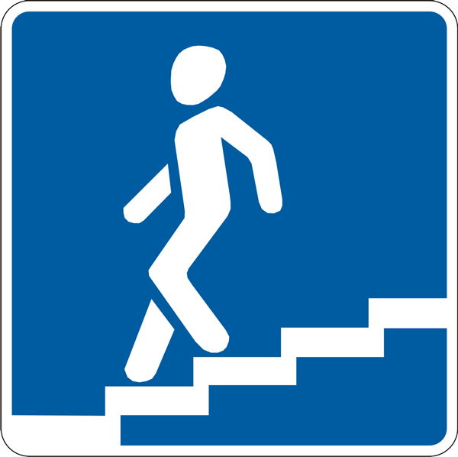
Подземные и надземные пешеходные
переходы

Slide 13
Пункт первой медицинской
помощи. Больница.
Если что-то заболит,
Нужен доктор
Айболит!
Красный крест помог
в пути
Заболевшего спасти!

Slide 14
Notes:
А теперь давайте проверим как хорошо вы знаете правила поведения на улице.

